Slide 1
Түркістан облысы Шардара қаласы Б.Соқпақбаев атындағы жалпы білім беретін мектебінің бастауыш сынып мұғалімі Ескараева Сулухан Еркебаевна авторлық бағдарлама тақырыбым: “Бастауыш сыныпта заманауи әдіс-тәсілдерді пайдалану арқылы оқушының қабілетін арттыру”

Slide 2
Мектеп оқушыларына бастауыш сыныпта қазақ тілін еркін үйретіп, сөздік қорларын дамыту үшін мультфильмдерді қолданудың тиімділігін жіктеу жəне анықтау, мультфильмдер негізінде Бастауыш сыныпта қазақ тілінің қорын байытудың негізгі əдістерін көрсету. Бастауыш сыныпта қазақ тілін дамыта оқытудың негізгі мақсаты-осы тілде сөйлейтіндермен қарым-қатынас жасау дағдыларын ширату.

Slide 3
Қазіргі əлемде оқыту əртүрлі əдістерді қолдана отырып құрылуы мүмкін. Бастауыш сыныпта қазақ тілін үйренудің ең көп таралған əдістерінің қатарына мұғаліммен бірге оқу, ана тілінде сөйлейтін адаммен қарым-қатынас, мектептерде жəне əртүрлі курстарда тəуелсіз жəне топтық сабақтарға қатысу жатады. Бірақ тағы бір қызықты жəне онша күрделі емес əдіс бар-шынайы көркем жəне мультфильмдер мен сериалдарды көру. Көру барысында адам картинаның режиссері ойлаған əлемге, картинаны дауыстайтын актерлердің мағынасы мен эмоцияларына еніп, табиғи тілдік ортаға кедергісіз қосылады. Оқушылар үшін тілді байытудың ең қарапайым жəне қызықты түрі-мультфильмдерді көру. Көбінесе кішкентай балалар мультфильмдерді көреді, əрдайым сөздердің мағынасын түсінбейді, бірақ мазмұнын түсінеді.

Slide 4
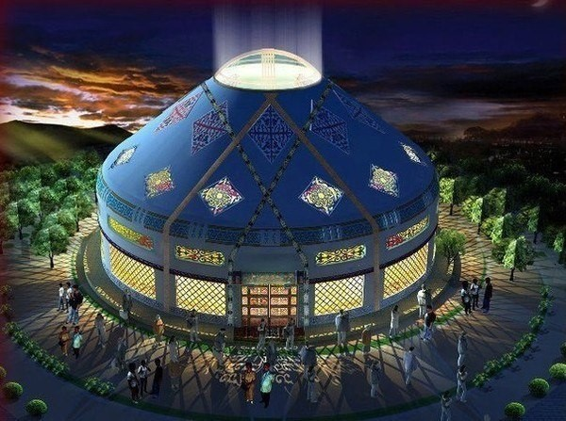
Күтілетін нәтижелер: ❖ Қазақ тілін үйренудегі Cartoon мультфильмдерінің рөлі айқындалады. ❖ Cartoon бағдарламаларын қолданудың артықшылықтарын сипаттайды. ❖ Cartoon мультфильмдерінің таңдау критерийлерін анықтайды. ❖ Cartoon мультфильмдерімен жұмыс істеу əдістерін түсінеді. ❖ Бастауыш сыныпта қазақ тіліндегі заманауи анимациялық фильмдерді жасына қарай талдап, жіктеп үйренеді.

Slide 5
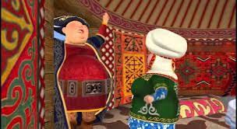
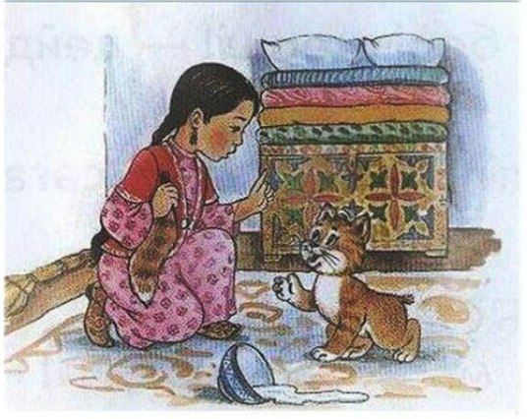
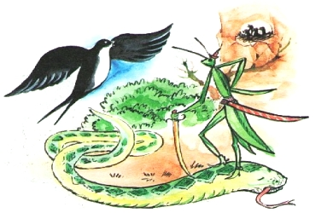
-
Мультфильмдерді көру
Сұраққа жауап беру

Slide 6
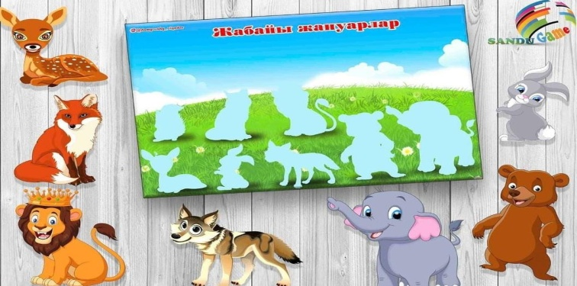
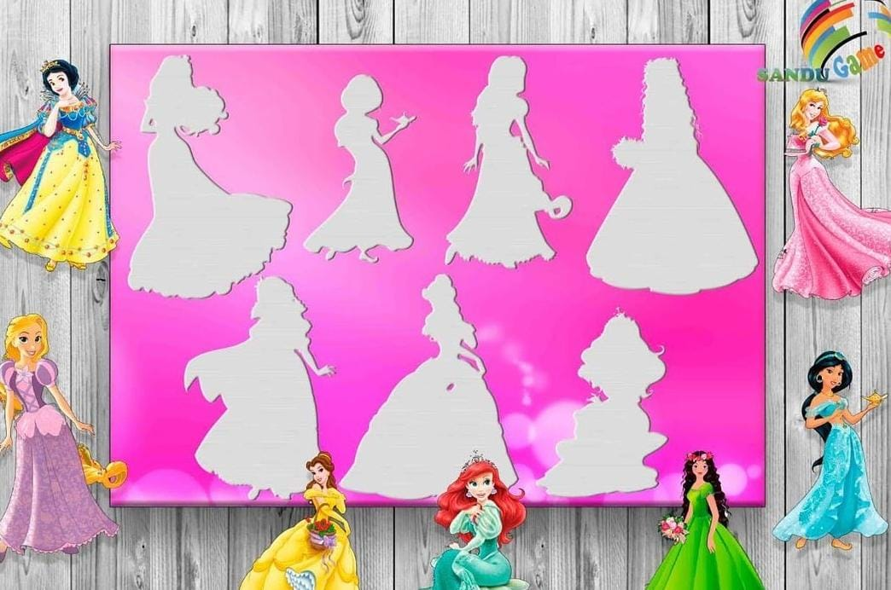
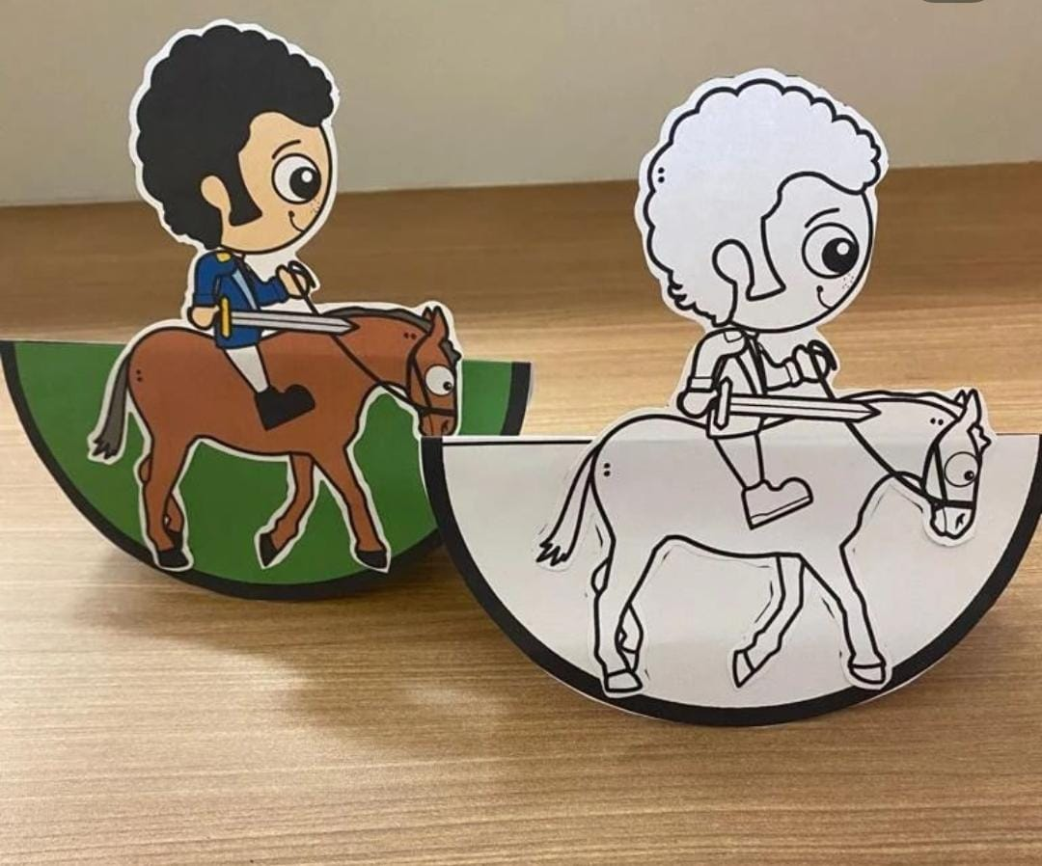
Мультфильм кейіпкерлерін бояу,сәйкестендіру сияқты қызықты тапсырмалар орындау.

Slide 7
Мультфильмдердегі əндерді балалар да оңай есте сақтайды жəне қуана əн айтады.Осылайша, мен мультфильмдерді көру арқылы бастауыш сыныпта қазақ тілін үйрену тиімді жəне қызықты, деген қорытындыға келдім. Жəне де сөздік қорды дамытудағы бірден-бір таптырмас құрал.

Slide 8
Назарларыңызға рахмет!

